Slide 1
Fablab Cottbus
Entwicklungskonzept

Slide 2
Das Fablab Cottbus: Offene Werkstatt & Gründungsinkubator
Freiraum für kreative Entfaltung
Öffentlicher Zugriff auf Werkzeuge und Maschinen
Ermutigung und Heranführung an Technik
Austausch von Wissen und Erfahrung
Netzwerkbildung
Keine privaten Anschaffungen: geringes Risiko als Motivation neue Dinge auszuprobieren
Wenig Bürokratie und flache Hierarchien

Slide 3
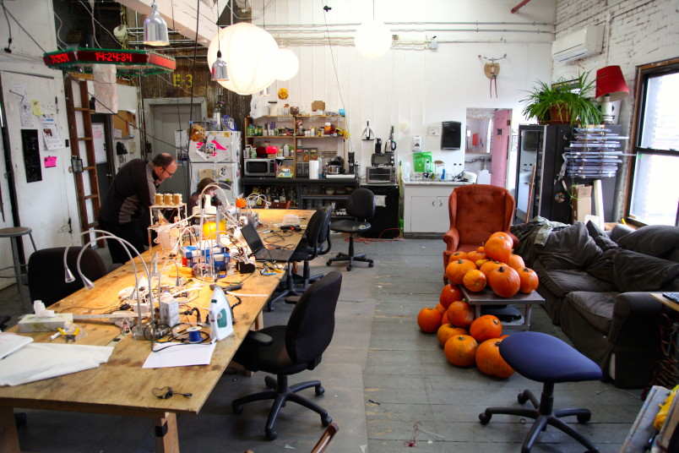
Kreativität braucht Freiräume
Kreativität lässt sich nicht erzwingen oder kaufen. Es braucht erwartungsfreie Räume, mit inspirierender Atmosphäre.

Slide 4
Standort
Eine kreative Atmosphäre ist maßgeblich von den Räumlichkeiten und ihrer Einbettung abhängig.
Es sind zwei Szenarien denkbar:
Auf dem Campus: Der Garagen-Komplex auf dem Gelände der BTU wird durch mobile Elemente erweitert. Studierende der Architektur werden z.B. durch einen Wettbewerb eingebunden. Das Gelände bekommt eine Anlaufstelle außerhalb des Uni-Alltags. Stärkere Wahrnehmung durch Studierende, erleichterter Austausch mit den Lehrstühlen
Außerhalb des Campus: Die Werkstatt ist an einen Kreativcampus angegliedert. Andere Initiativen sind in unmittelbarer Nähe. Serendipität: Neue Zielgruppen werden durch zufällige Begegnungen erschlossen. Stärkere Wahrnehmung durch Bürger*innen

Slide 5
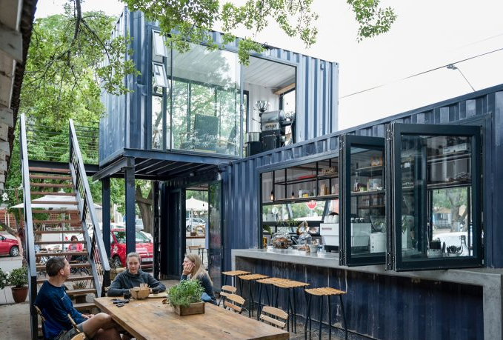
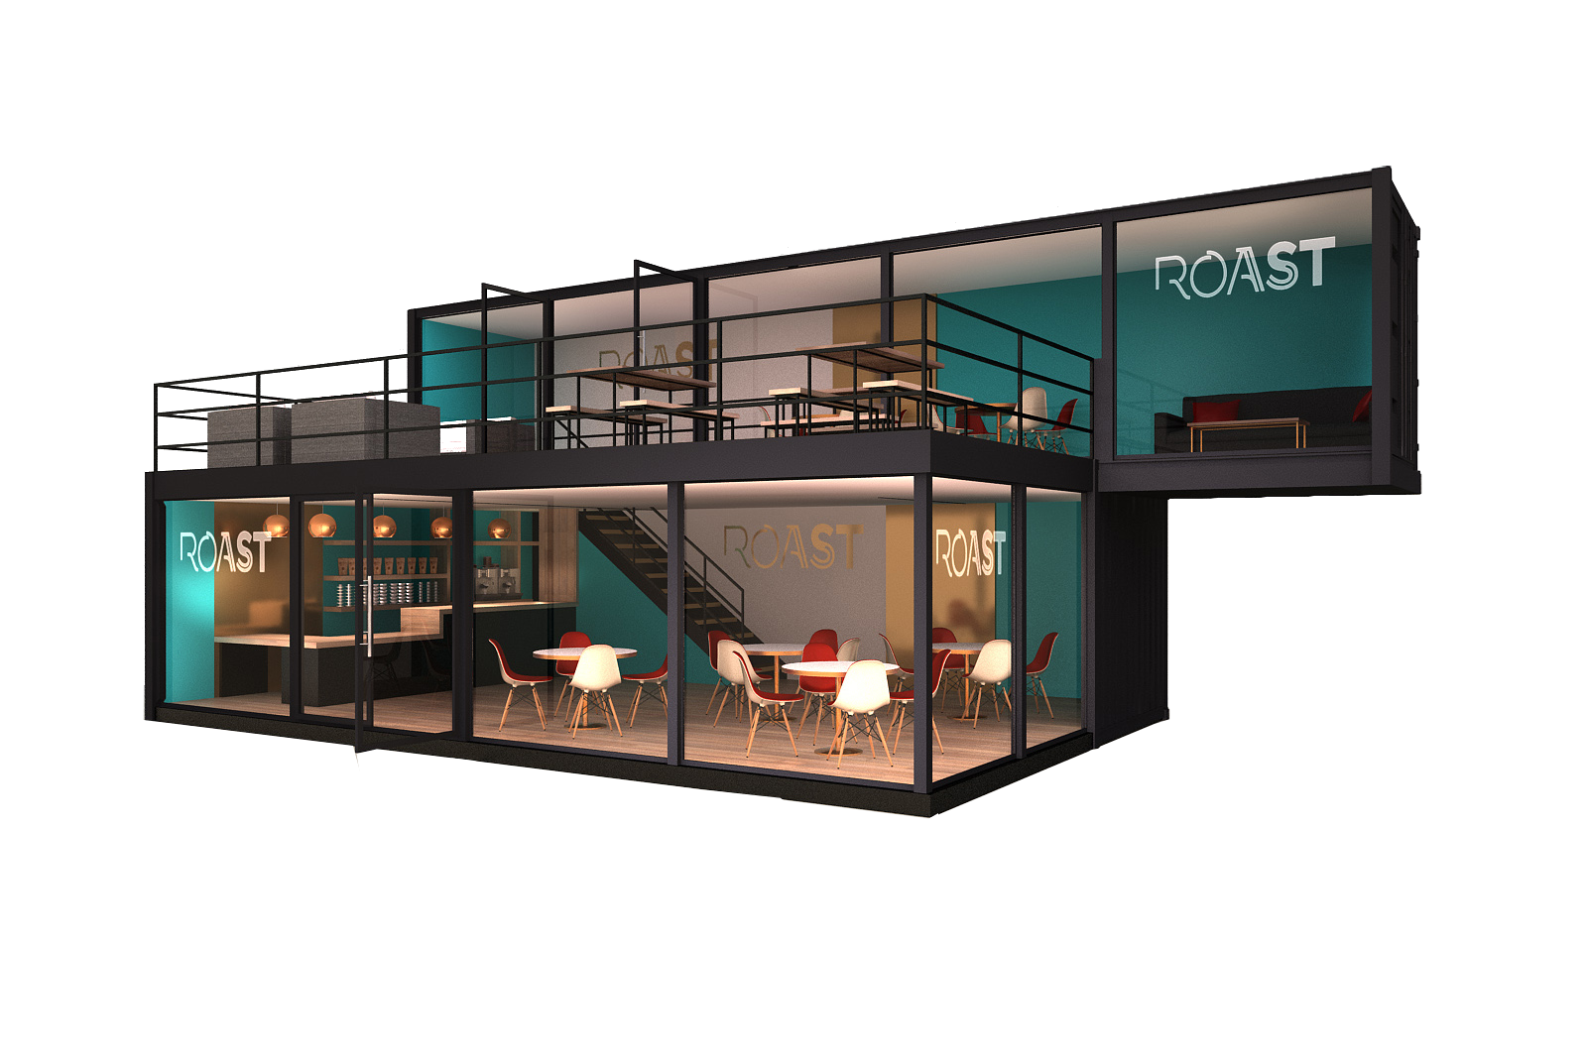

Slide 6
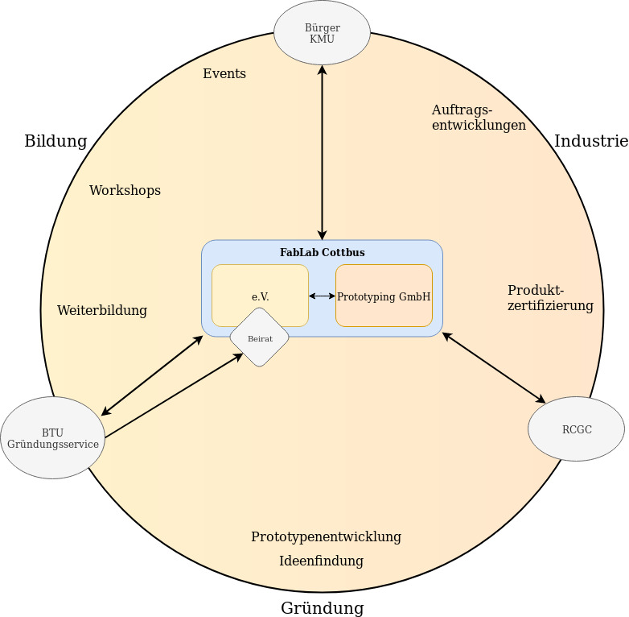
Struktur und Wirkungsprinzip

Slide 7
Finanzierungsmodell
Der FabLab Cottbus e.V. wird um eine Prototyping GmbH ergänzt.
Diese übernimmt den maßgeblichen Anteil einer nachhaltigen Finanzierung.
Einerseits werden in ihrem Namen eigene Produkte entwickelt, andererseits begleitet sie Privatpersonen und Firmen bei der Entwicklung von Prototypen.
Der FabLab Cottbus e.V. ist alleiniger Gesellschafter der GmbH

Slide 8
Zusammenarbeit mit den Lehrstühlen/Instituten
Erst:
Das FabLab fungiert als Ansprechpartner für Lehrstühle in Fragen von Sonderanfertigungen für Versuchsaufbauten und/oder Nutzung von Spezialmaschinen, deren Anschaffung sich für die einmalige/seltene Anwendung nicht lohnt.
Dadurch:
Vernetzung mit den Lehrstühlen
Dann:
Vermittlung von Gründer*innen an Lehrstühle
Mitnutzung von Spezialgeräten der Lehrstühle
Umsetzung gemeinsamer Lehrveranstaltungen und Projekte, wie z.B. das „Forschende Lernen“

Slide 9
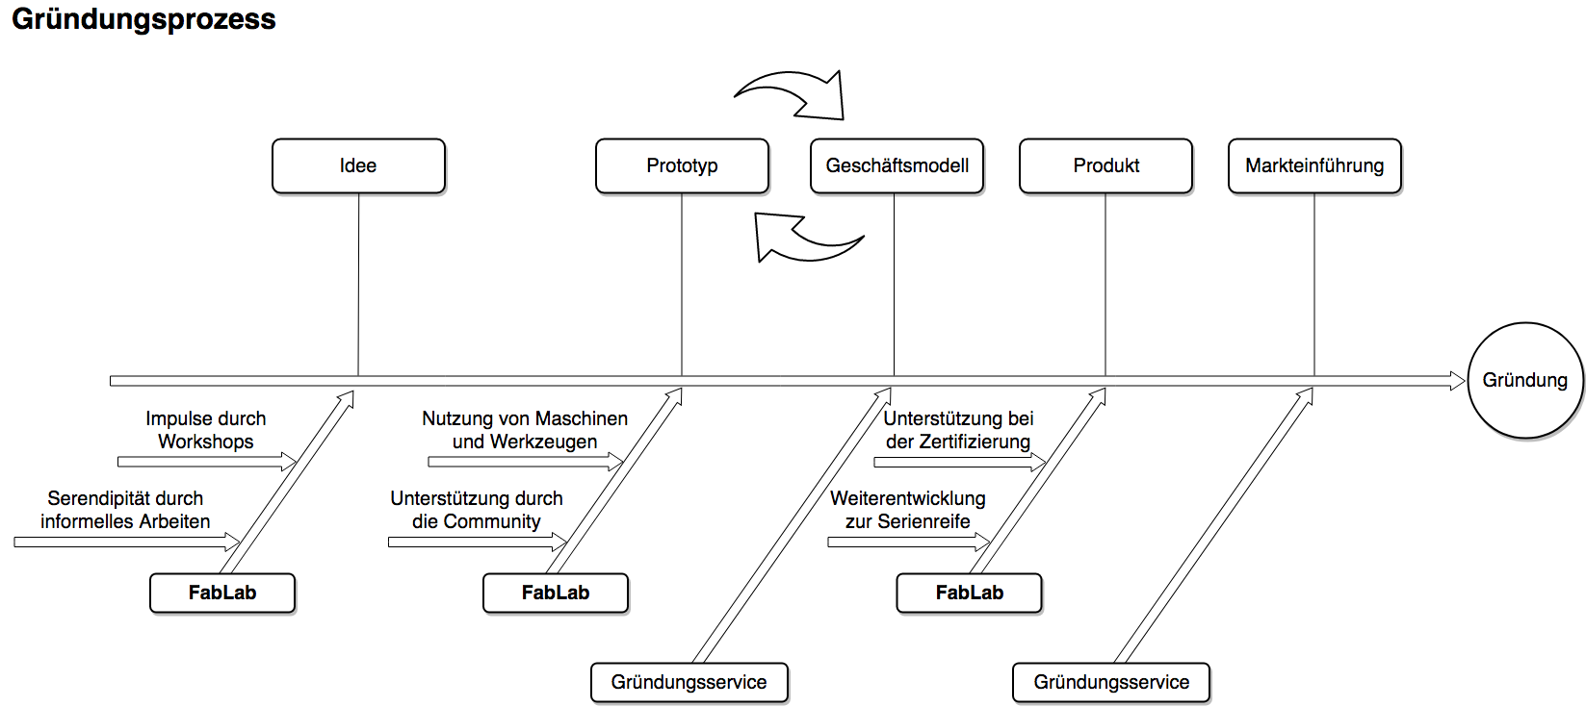
Impulse im Gründungsprozess

Slide 10
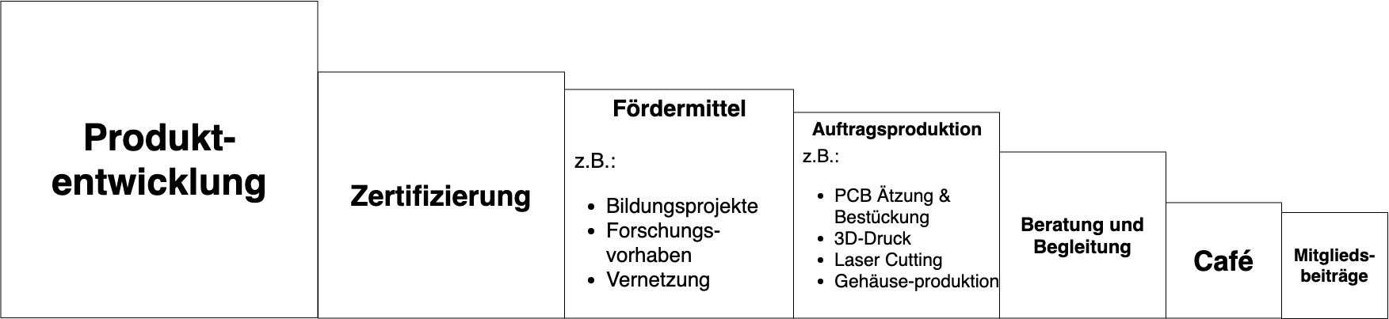
Dimensionen der Finanzierung
Hier sind Finanzierungsmöglichkeiten nach ihrer erwarteten Größenordnung dargestellt.

Slide 11
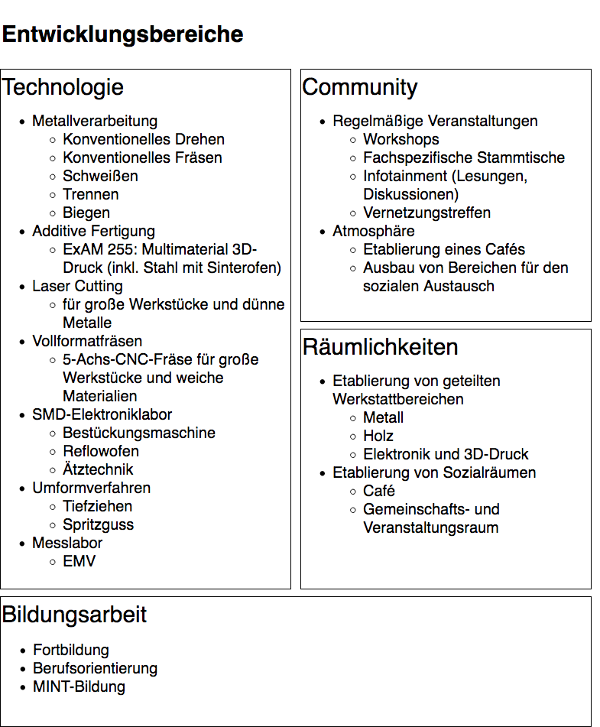
Entwicklungsbereiche

Slide 12
Entwicklungsbereiche: Technologie
Im Mittelpunkt stehen: Elektronik und CNC-Technologien
Das FabLab wird zu einer professionellen Werkstatt ausgebaut, die alle Standard-Maschinen und -Werkzeuge in den angegebenen Bereichen zur Verfügung stellt.
Hinzu kommen Spezialgeräte, wie eine 5-Achs-CNC-Fräse für Holz und leichte Metalle,
Spritzguss- und Umformsysteme für Plastik (Gehäuseentwicklung),
ein Elektroniklabor (inkl. Bestückungsautomat), welches das Herstellen und Bestücken von PCBs ermöglicht – automatisiert in kleiner Stückzahl -,
Außerdem wird die Werkstatt mit einem neuartigen 3D-Druck-Verfahren ausgestattet, welches auch das Drucken von Prototypen aus Stahl und Keramik ermöglicht.
Mit diesen drei Bereichen ermöglichen wir Innovationen im lokalen Handwerk und im Entwickeln von belastbaren Prototypen im Maschinenbau sowie die Markteinführung von kleinen elektrotechnischen Serien, die z.B. lokal vertrieben werden.

Slide 13


Entwicklungsbereiche: Landesweite Vernetzung
Das FabLab ist Mitbegründer des Netzwerkes Brandenburger Offener Werkstätten sowie Mitglied des deutschlandweiten Verbunds Offener Werkstätten.
Im Mittelpunkt stehen der Erfahrungsaustausch, das Starten von Verbundsprojekten sowie die Öffentlichkeitsarbeit
Das sind Aspekte, die für die Weiterentwicklung des FabLabs in Cottbus eine wichtige Rolle spielen. Das Netzwerk soll weiter ausgebaut und Cottbus zu einer Anlaufstelle für Elektrotechnik, CNC-Verfahren und technischer Bildungsarbeit entwickelt werden.

